Slide 1

Порядок проведения конкурсного отбора инициативных проектов
Положение об инициативных проектах, утверждено Решением Муниципального Совета Ярославского муниципального района от 01.03.2021 № 10 «Об инициативных проектах»

Slide 2


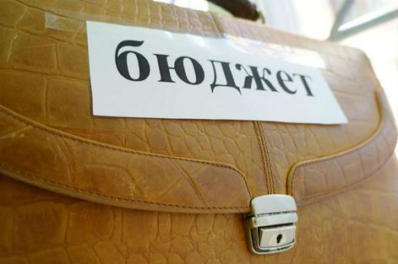
Порядок проведения конкурса
Принятие постановления Администрации ЯМР о проведении конкурса по отбору инициативных проектов
Рассмотрение представленных инициативных проектов.
Проведение конкурса по отбору инициативных проектов.
Определение победителей конкурса
Реализация инициативных проектов за счет средств районного бюджета, инициативных платежей

Slide 3

.
Право на участие в конкурсном отборе имеют инициативные проекты, направленные на решение вопросов местного значения, инициаторами которых являются группы граждан, органы территориального общественного самоуправления, старосты сельских населенных пунктов
Инициативный проект подлежит рассмотрению на собрании или конференции граждан (собрании делегатов).
В ходе обсуждения инициативного проекта принимается решение о целесообразности реализации проекта и его поддержке.
Выявление мнения граждан по вопросу поддержки инициативного проекта также может проводиться путём опроса граждан.

Slide 4

.
Денежные средства предоставляются на реализацию инициативных проектов в следующих сферах:
дошкольное и среднее общее образование по основным общеобразовательным программам;
ремонт и содержание автомобильных дорог местного значения вне границ населенных пунктов;
охрана общественного порядка;
охрана окружающей среды;
библиотечное обслуживание населения;
организация досуга и развитие учреждений культуры, развитие местного традиционного народного художественного творчества;
сохранение, использование и популяризация объектов культурного наследия (памятников истории и культуры), находящихся в собственности муниципального района;
создание, развитие и обеспечение охраны лечебно-оздоровительных местностей и курортов местного значения;
обеспечение безопасности людей на водных объектах, охране их жизни и здоровья;
развитие физической культуры, школьного спорта и массового спорта, организация проведения официальных физкультурно-оздоровительных и спортивных мероприятий муниципального района;
организация и осуществление мероприятий по работе с детьми и молодежью;
иные сферы в соответствии с Федеральным законом от 06.10.2003 № 131-ФЗ «Об общих принципах организации местного самоуправления в Российской Федерации».

Slide 5

Организатор конкурсного отбора - Администрация Ярославского муниципального района
Дата начала и приема документов для участия в конкурсном отборе:
с момента опубликования извещения в сроки, определенные постановлением Администрации Ярославского муниципального района.
Инициативные проекты, выдвинутые в иные сроки, возвращаются инициаторам проектов без рассмотрения.
Адрес предоставления документов на бумажном носителе – по адресу организатора конкурсного отбора - 150003 г. Ярославль,
ул. З. Космодемьянской, 10а

Slide 6
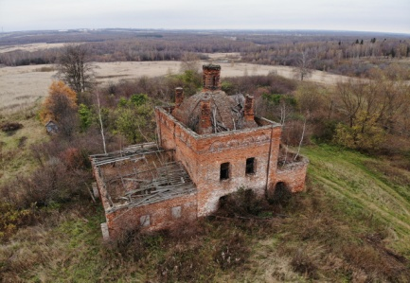
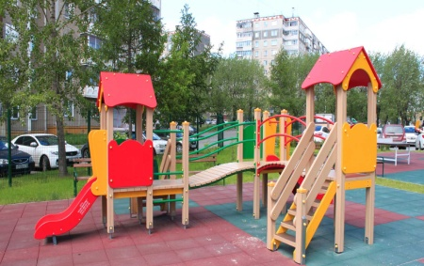

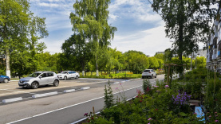

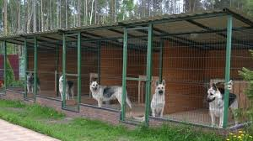
По каждому инициативному проекту осуществляется подготовка заключения:
1) о соответствии инициативного проекта установленным требованиям;
2) о возможности реализации инициативного проекта органами местного самоуправления ЯМР путем использования предоставленных им полномочий и прав;
3) о возможности решения описанной в инициативном проекте проблемы более эффективным способом.
Решение о признании инициативного проекта
прошедшим (не прошедшим) конкурсный отбор принимается
Конкурсной комиссии

Slide 7

Ждем ваших инициатив!

